Slide 2
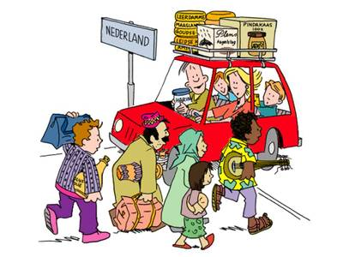
Onderwerp van deze les: Immigratie
Emigratie: Je verlaat je thuisland
Immigratie: Je wordt inwoner van een ander land
Dus als jij vertrekt, emigreer je vanuit je eigen land en ben je immigrant voor het land waar je naartoe verhuist.

Slide 3
Onderwerpen van deze les
Stage, hoe ver zijn jullie?
Documenten invullen voor beurs/bpv
Opdrachten afmaken en uploaden
2e en 3e uur vd les: Ik vertrek
Uitzending kijken en vragen maken
4e uur Boeren in Hongarije

Slide 4
I-BPV
Wie heeft er al een land gekozen?
Welk land
Waarom
Welke problemen denk je tegen te komen?
Waarom kies je dit land?
Wie heeft er al een stageplek gevonden
Heb je deze plek gekozen vanwege het bedrijf of het land?
Lukt het met alle documenten?
Vragen, ook misschien van ouders?

Slide 5
I-BPV
Als je een stage adres hebt gevonden, documenten gaan invullen en mailen
Als je nog geen stage hebt gevonden, stage zoeken
Beiden met hulp van de docenten

Slide 6
Opdrachten afmaken
Opdr. Hoe doen zij dat?”
Opdr. “Interculturele communicatie”
Opdr. Miscommunicatie
Opdr woestijnrat of kat
Opdr: Sollicitatiebrief en CV
Opdr. Aan de slag in het Buitenland
Opdr. Presenteer jezelf
Opdr. Goede voorbereiding is het halve werk
Opdr. Test jezelf
Opdr. Vooroordelen
Opdr. NORmaal

Slide 7
Ik vertrek
Bekijk de uitzending (klassikaal?)
Maak en upload de opdracht

Slide 8
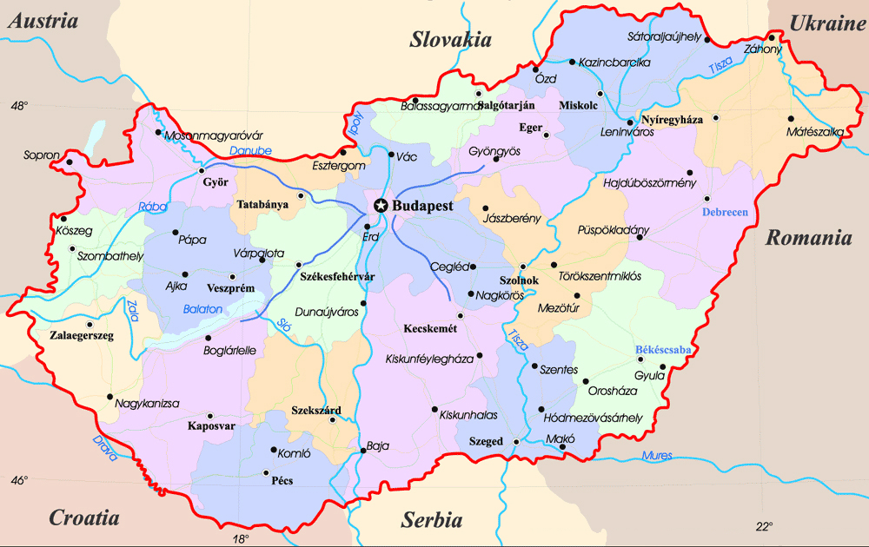
Boeren in Hongarije
Bekijk de video en maak de opdracht
Upload de opdracht op Brainstud

